Slide 1


A intergeracionalidade na saúde pública
Fabiana Santos Fonseca
Ana Elisa Sena Klein da Rosa
Paulo Celso Pardi
Rodolfo Pessoa de Melo Hermida
Tiago Estevam de Almeida
José Carlos Riechelmann

Slide 2
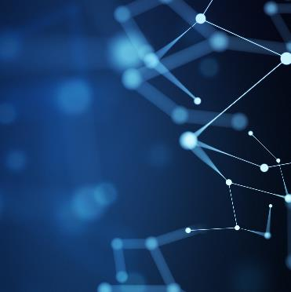


Agenda
Tópico Um
Tópico Dois
Tópico Três
Tópico quatro
Tópico cinco
Tópico seis

Slide 3
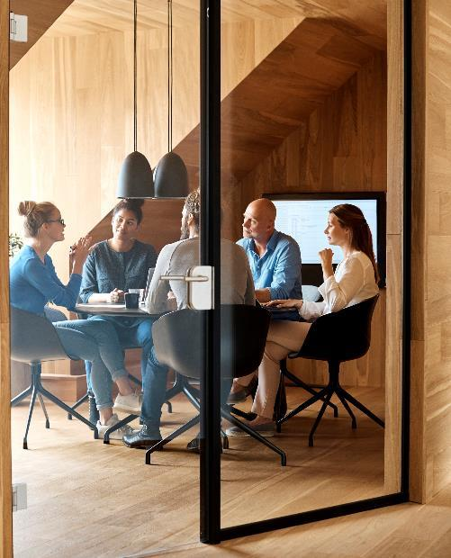



Conceito
Intergeracionalidade
  interações de grupos de pessoas com diferentes idades, isto é, de outras gerações

Slide 4

Tópico um
Envelhecimento populacional

Slide 5
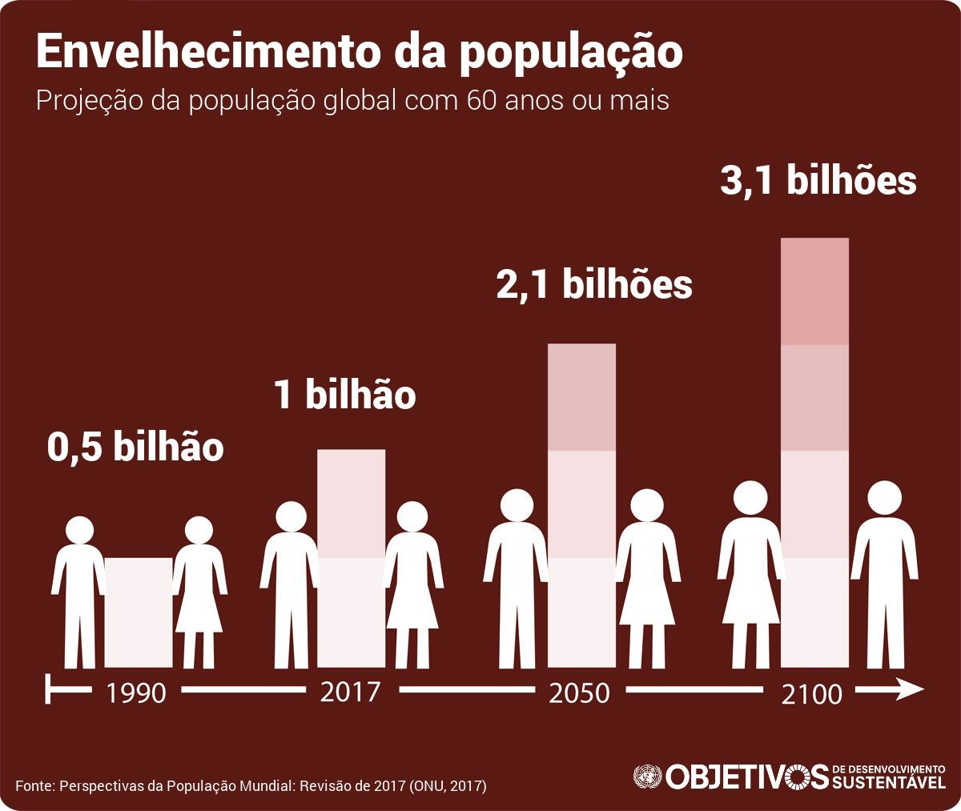

Slide 6
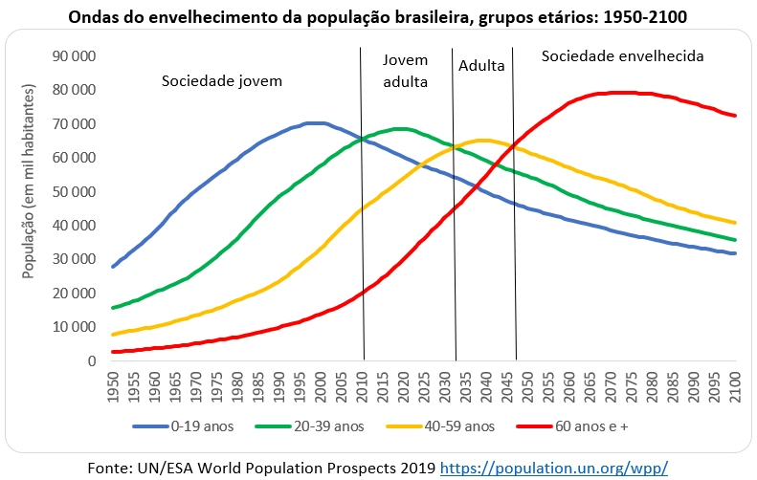

Slide 7
Tópico dois
Fatores para o envelhecimento populacional

Slide 8
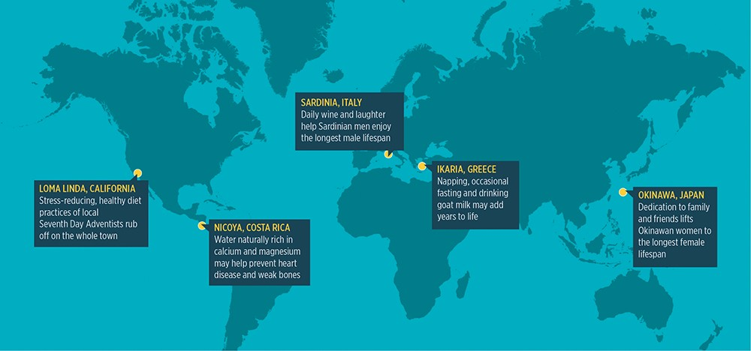
Blue Zones

Slide 9
Tópico três
Políticas públicas

Slide 10

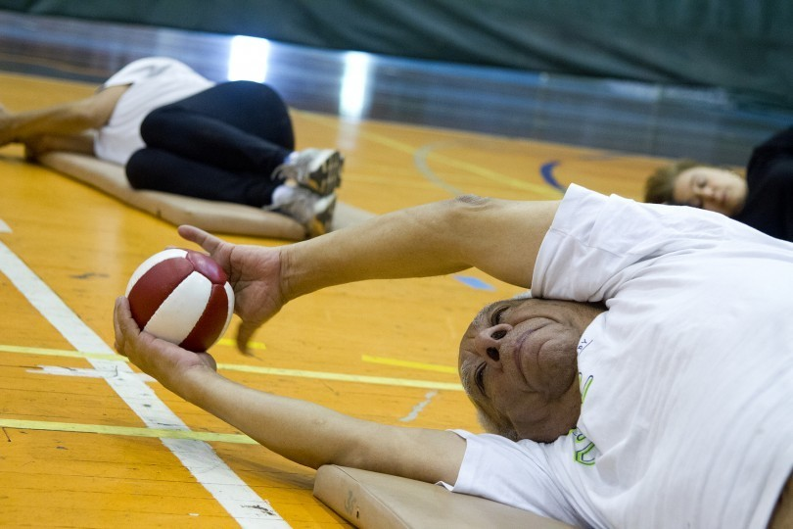
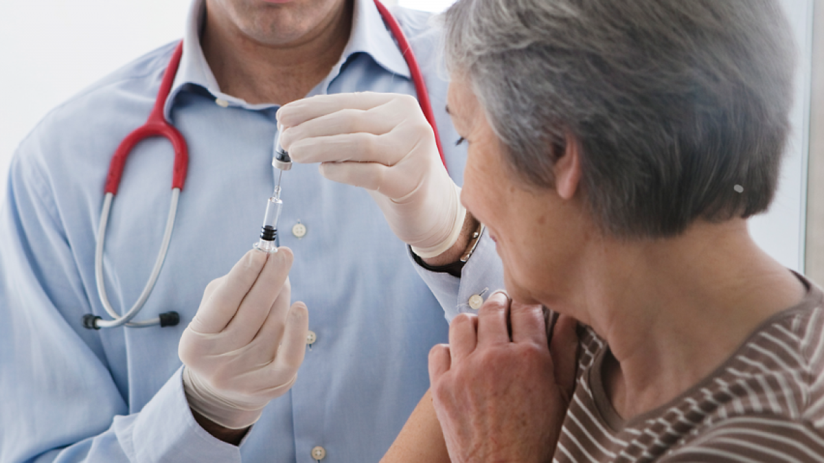

SUS
Previdência Social
Atividade física
Vacinação

Slide 11
Tópico quatro
Geriatria e gerontologia

Slide 12
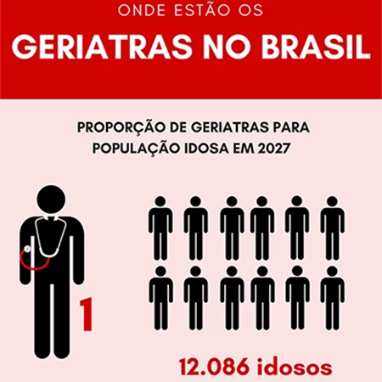
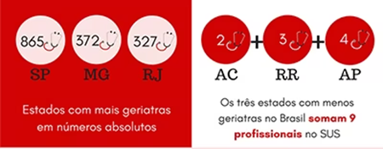
Como estão distribuídos ?

Slide 13
Tópico cinco
Futuro da Medicina

Slide 14
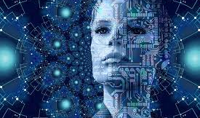
Qual o futuro da Medicina?
O quanto estamos preparados ?

Slide 15
Tópico seis
Faculdades de Medicina

Slide 16
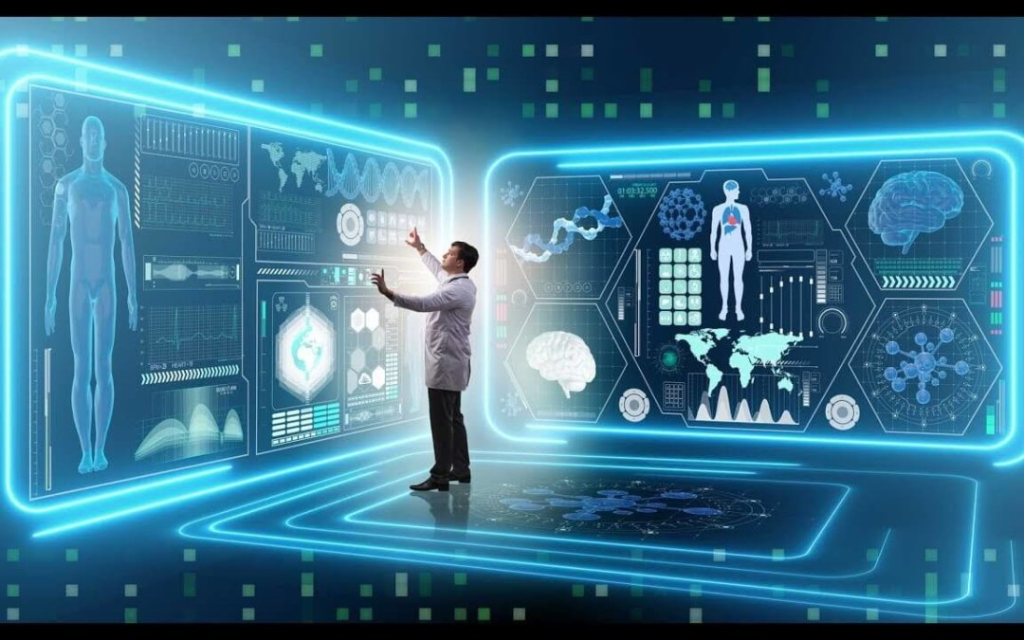
As faculdades de Medicina

Slide 17
As faculdades
Esperado
O que ENIAC faz
Atendimento geral humanizado;
Divulgação e treinamento do atendimento global;
Entendimento maior da intergeracionalidade.
Inclusão das diferentes gerações na formação assim como a sociedade no campus;
Treinamento das equipes;
Atendimento considerando o biopsicossocial.

Slide 18

A maneira de começar é parar de falar e começar a fazer.
Walt Disney

Slide 19
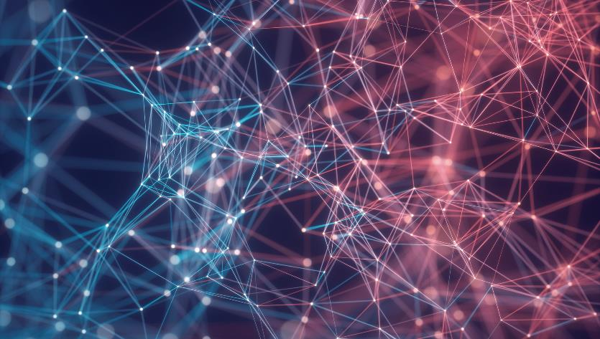
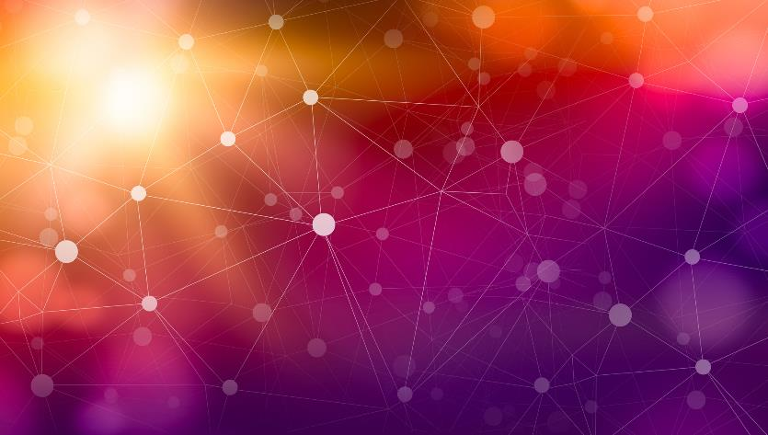
Obrigada
Fabiana Santos Fonseca
fabiana.fonseca@eniac.edu.br
www.eniac.com.br

